Slide 1
Työelämätaitoja ja motivaatiota yläkoulun digiprojektista
Case GameItNow
Esa Korhonen
Hatsalan klassillinen koulu

Slide 2
Digiprojekti: tietokonepeli
Pelintekokilpailukutsu aiheutti kuhinaa.
Osaanko johtaa?
Innostuvatko oppilaat?
Tuleeko tästä mitään?

Slide 3
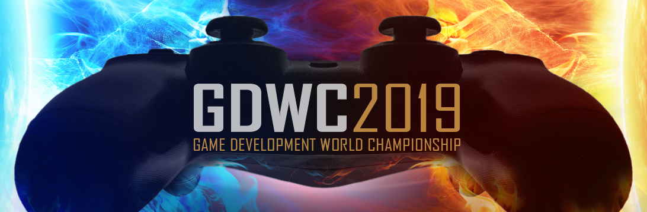

Slide 4
Kuvankäsittely
Ohjelmointi
Projektityötaito
Ajanhallinta
Dokumentointi
Musiikki

Slide 5
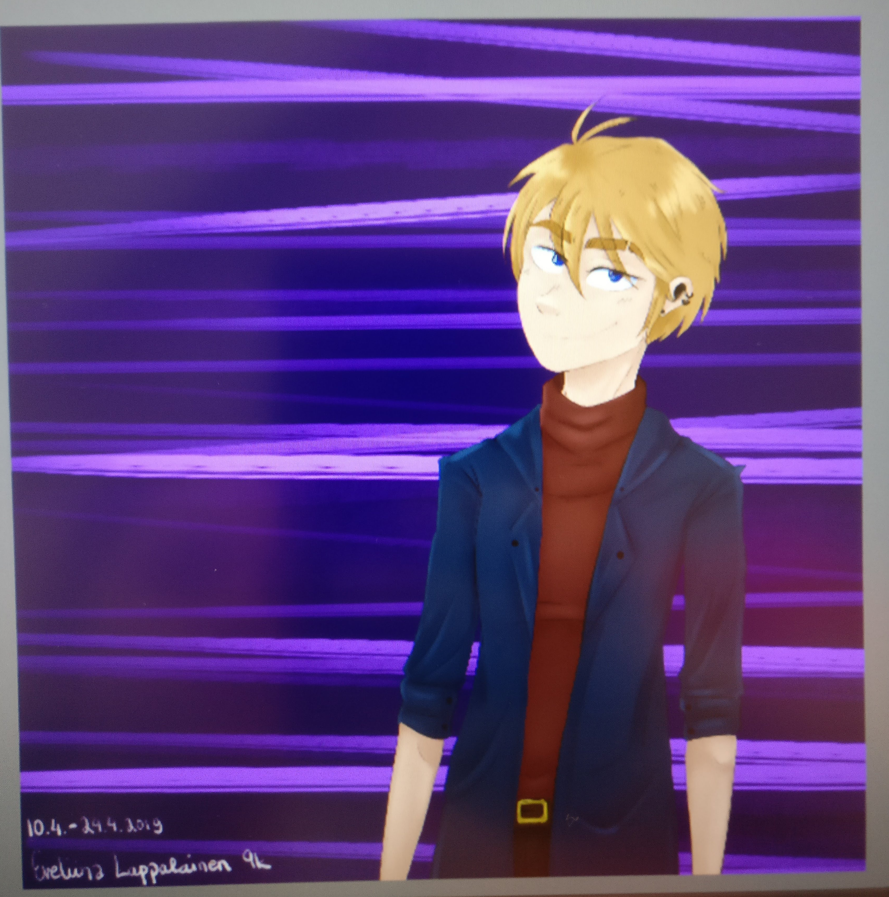
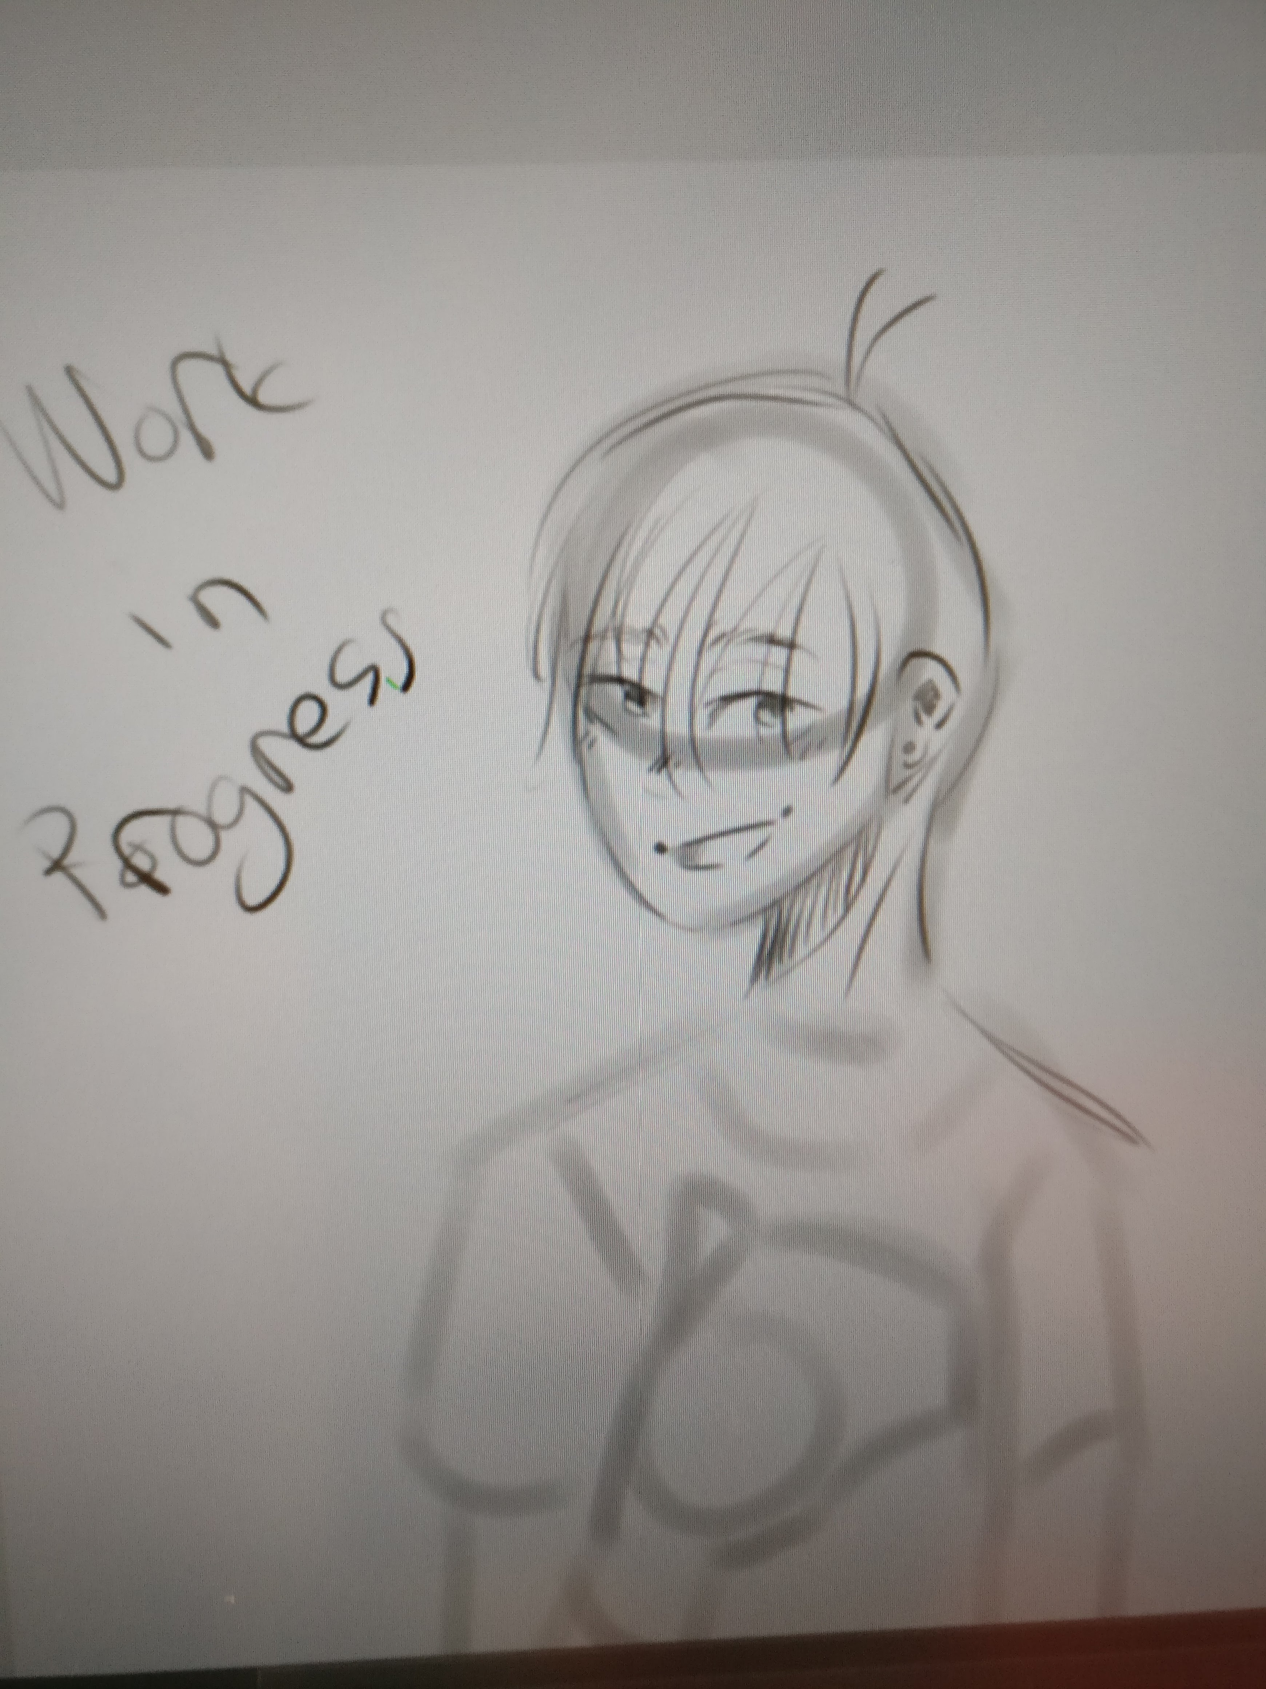
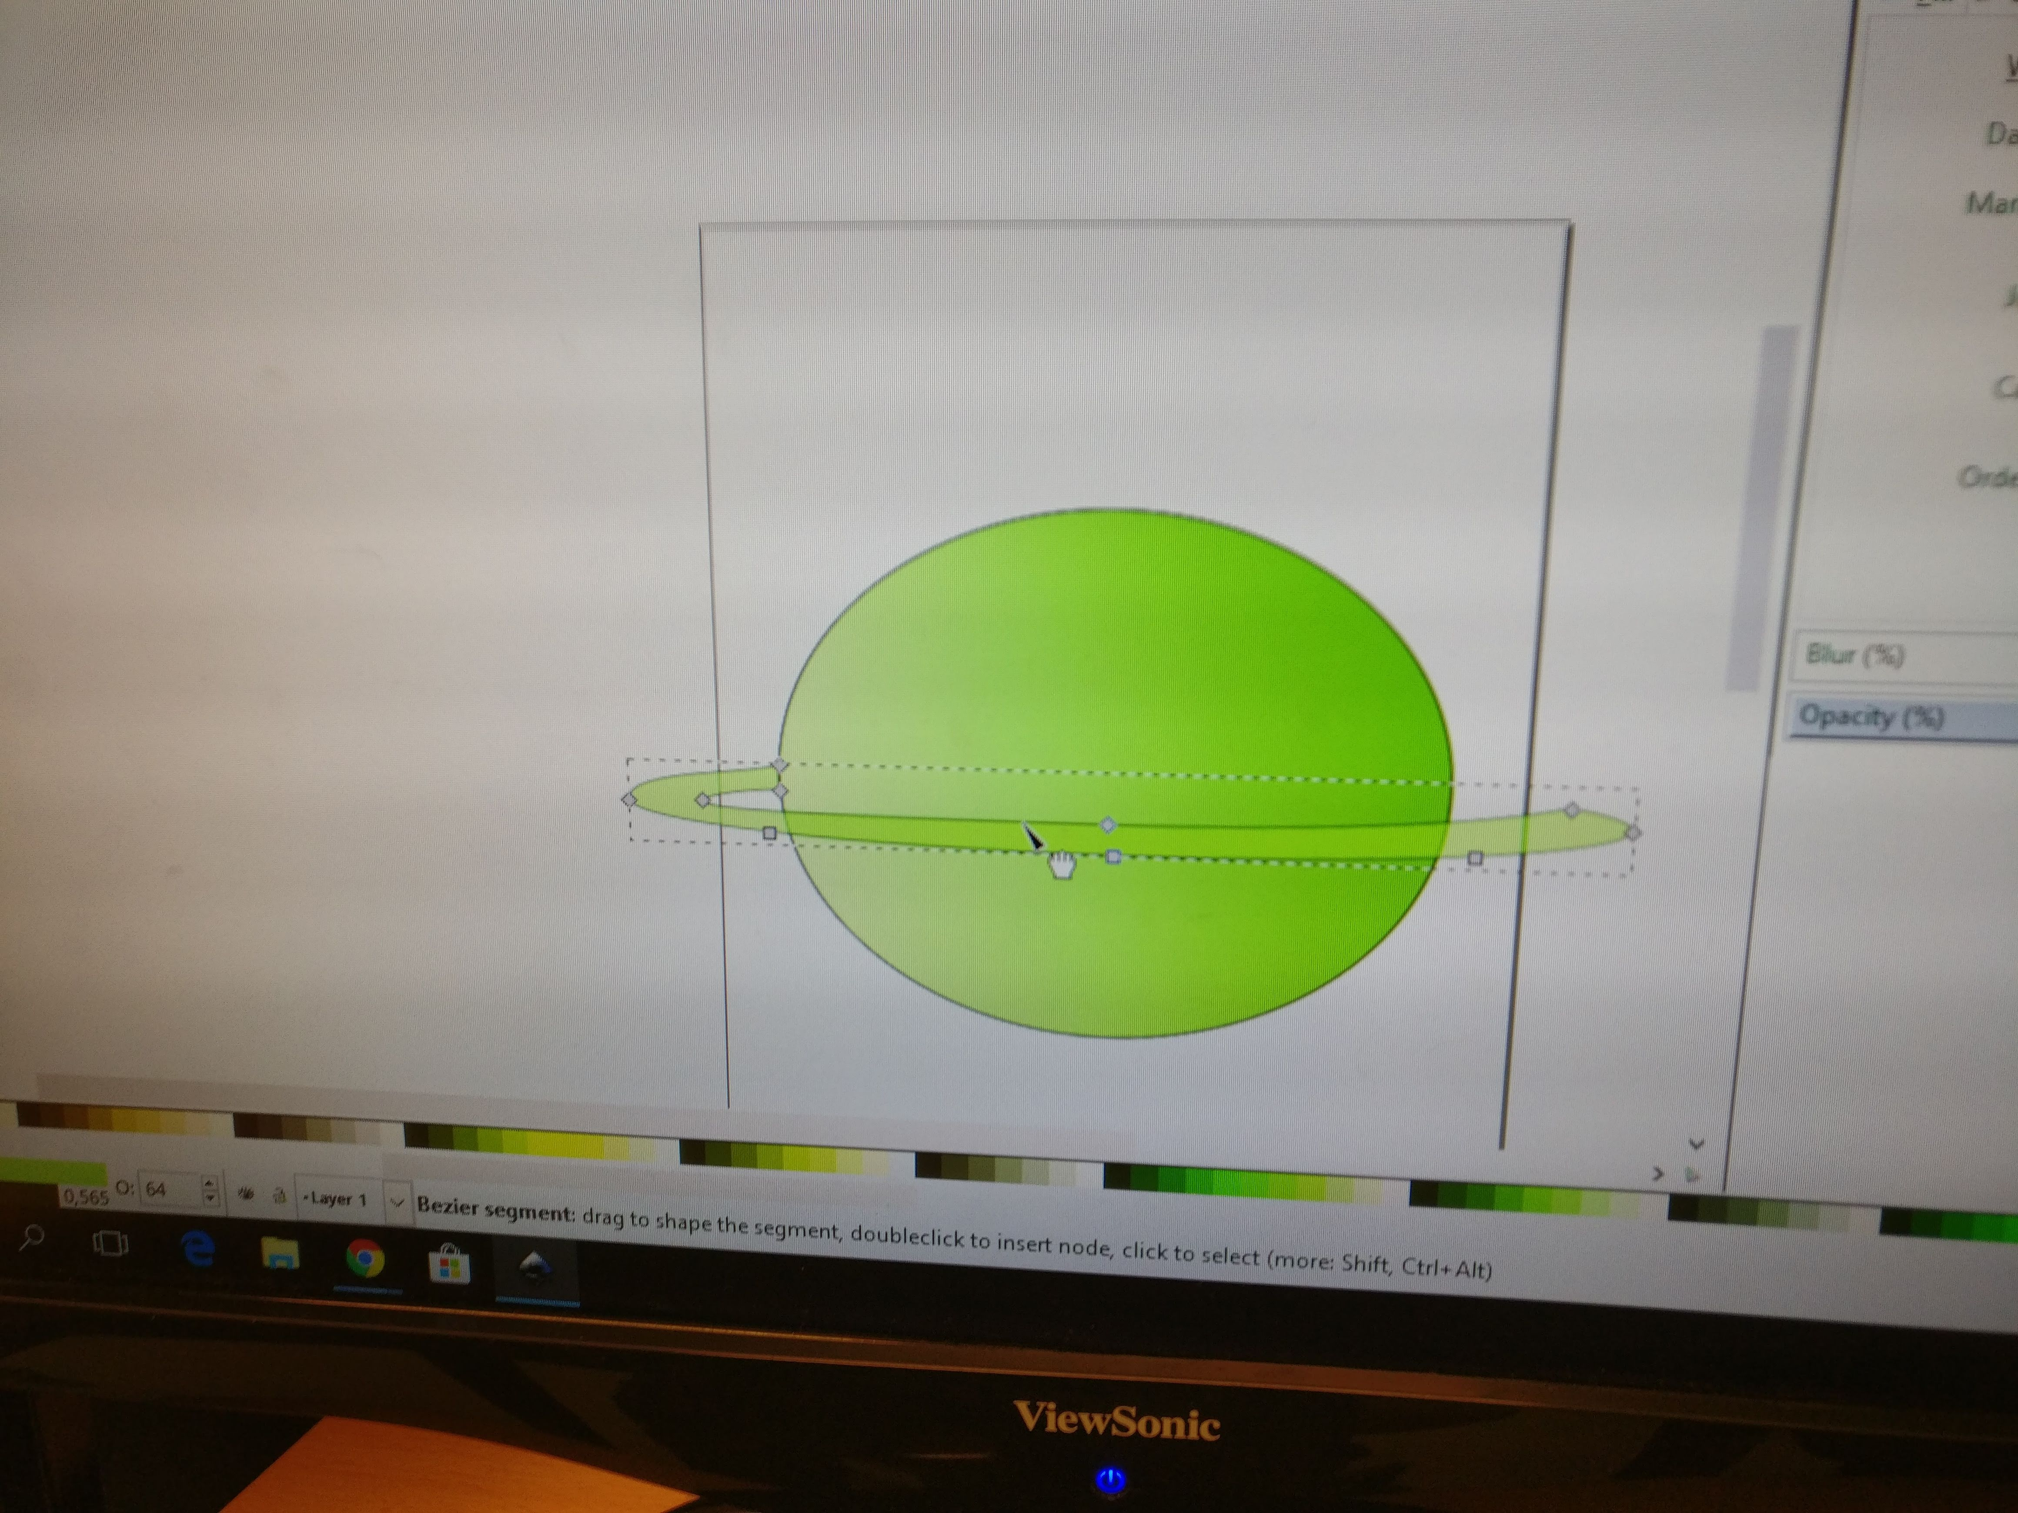
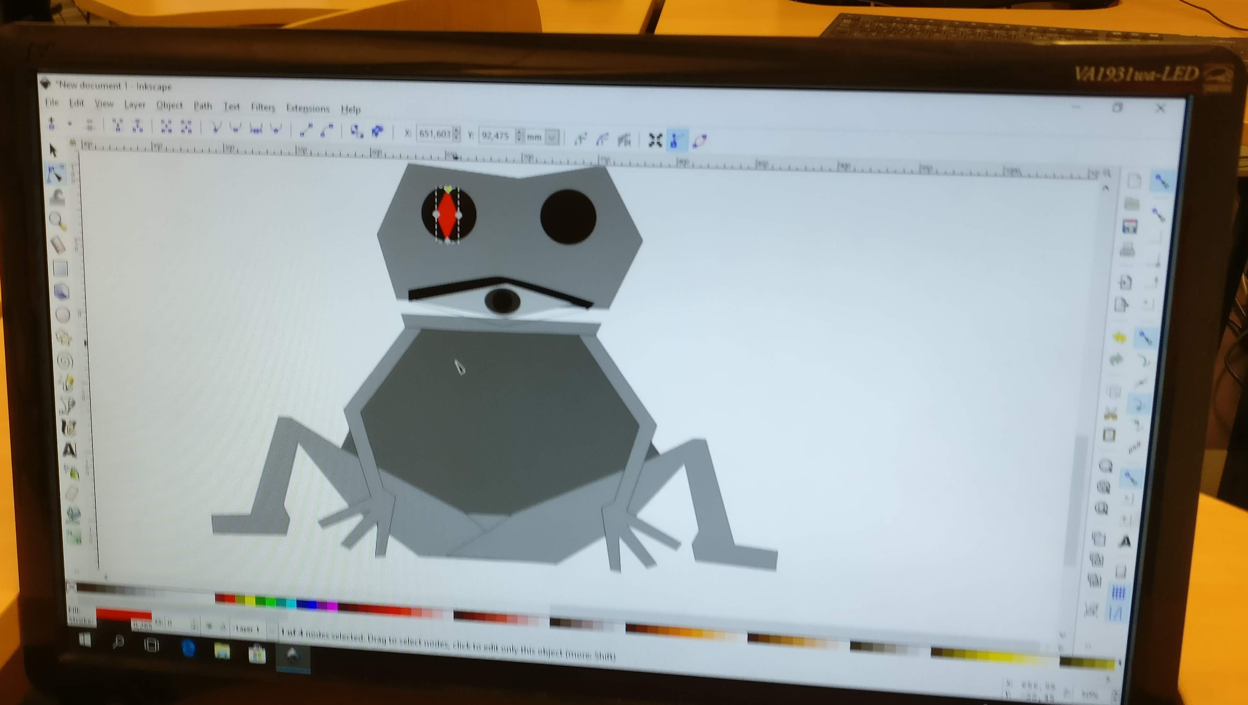
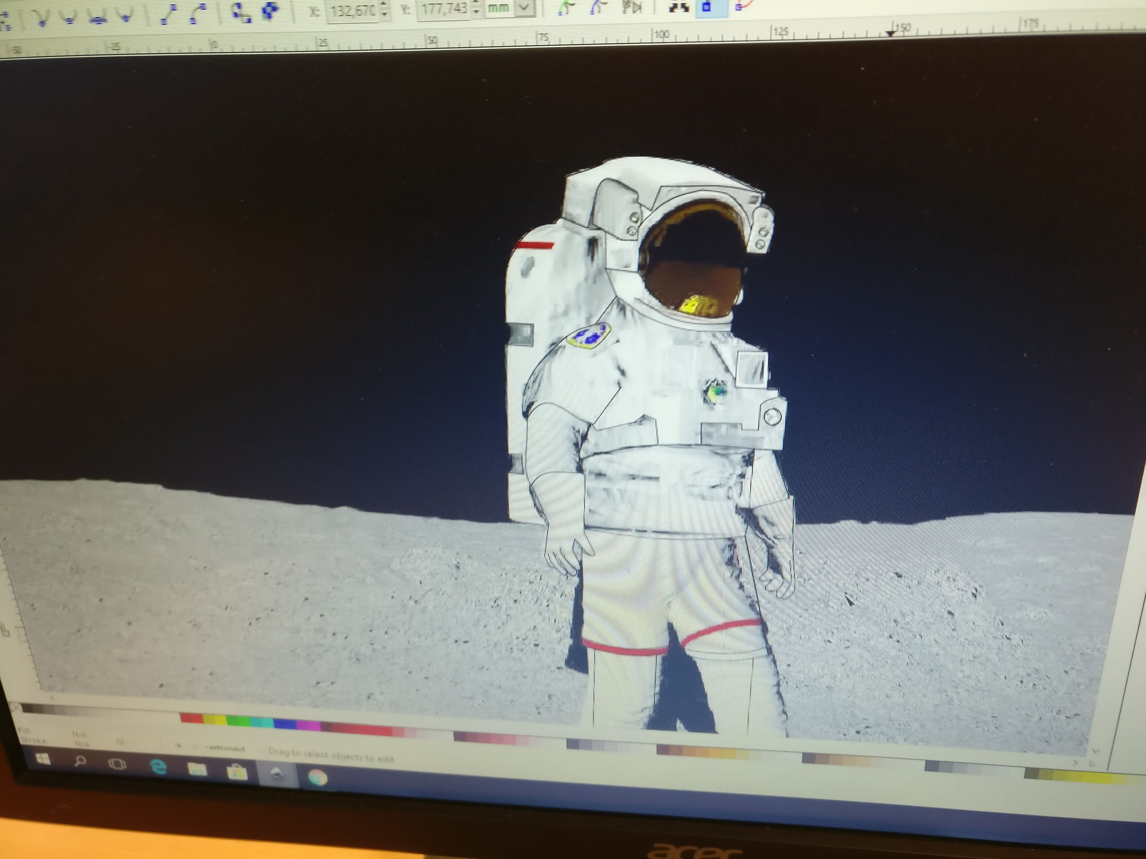
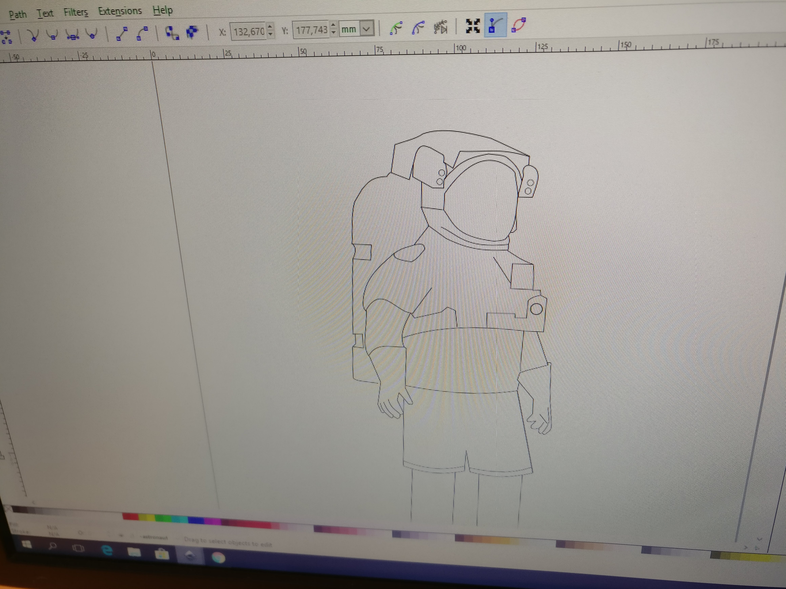

Slide 6
Pelinteko on innostusta!
Motivoi uudella tavalla tekemiseen!
Monialainen ryhmätyö.
Missä SINÄ olet hyvä?
Laiva ilman kapteenia ei löydä satamaan.

Slide 7
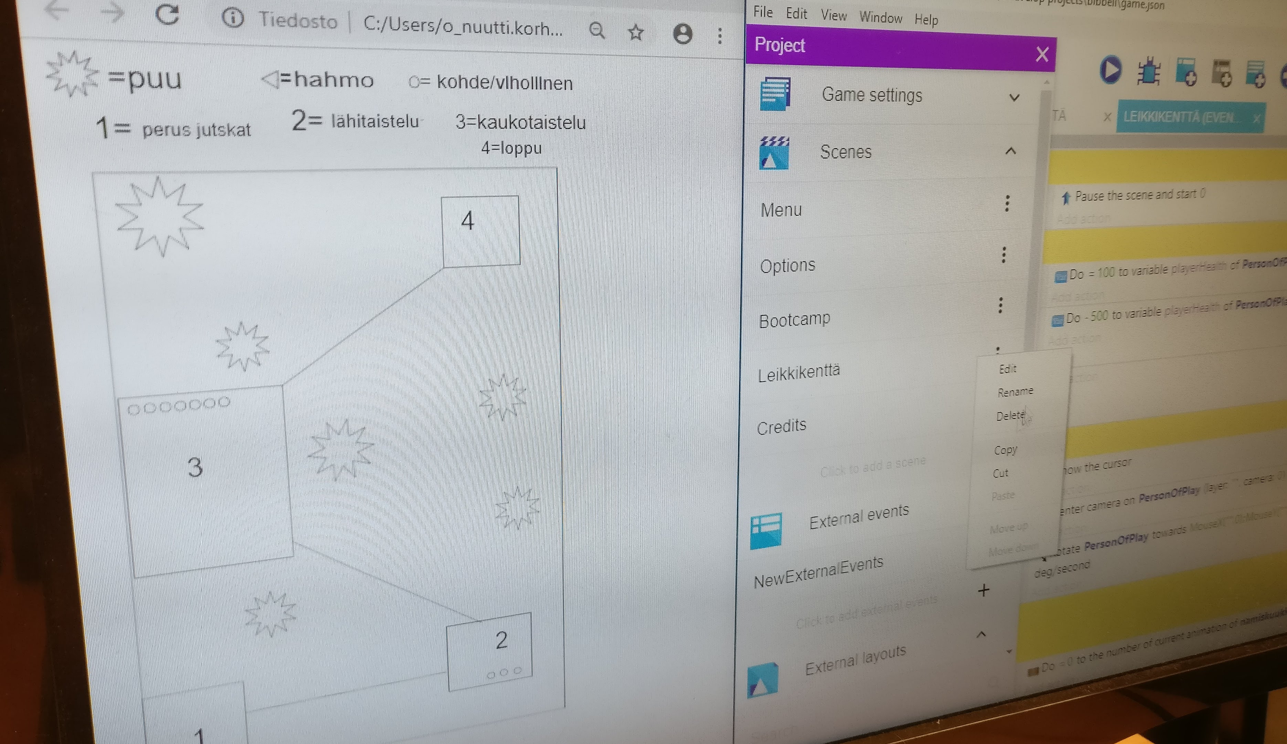
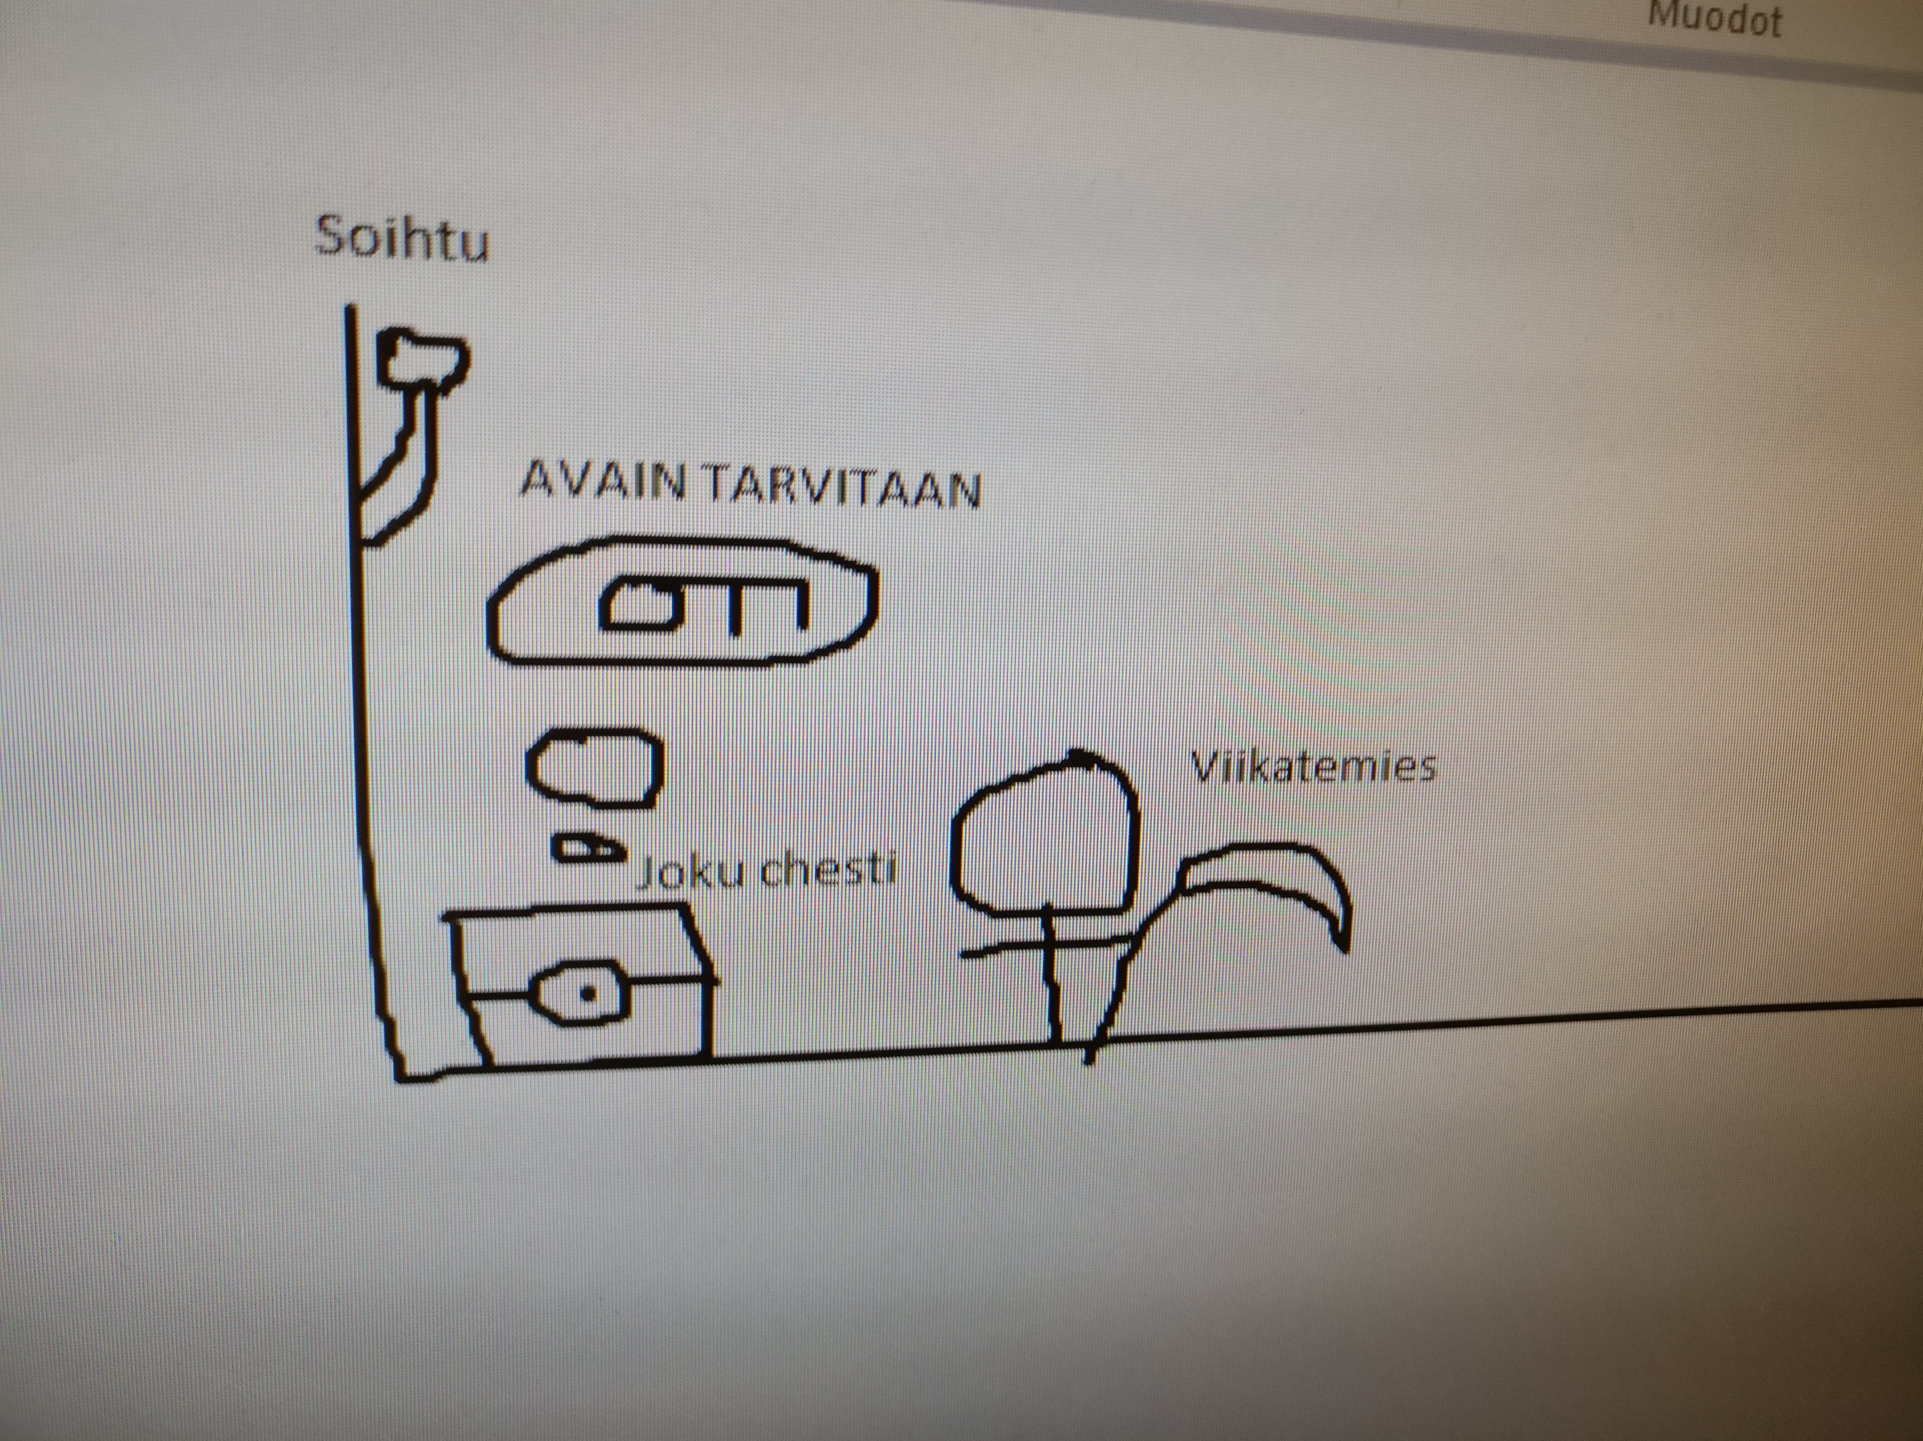

Slide 8
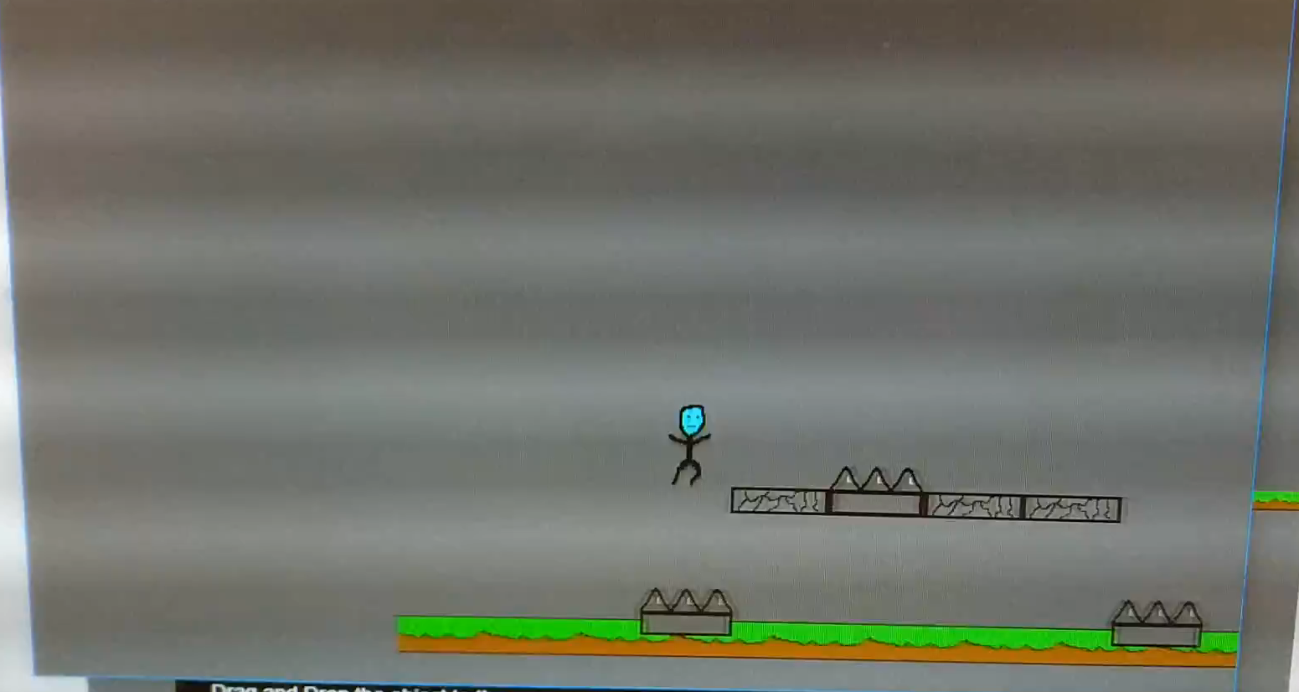

Slide 9
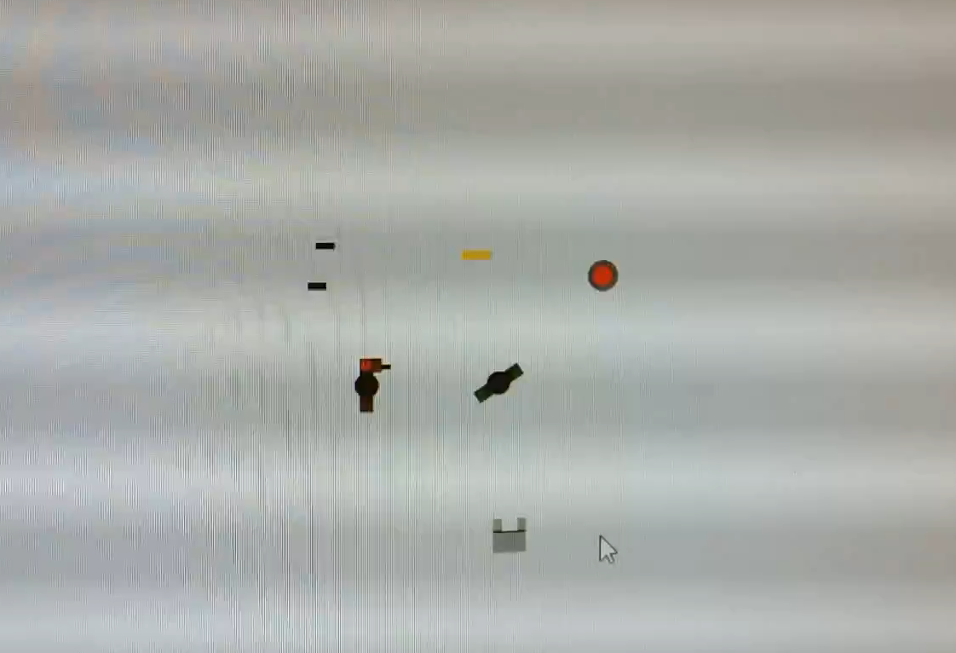

Slide 10

Syy Windows10-asennukseen.
Toimii Kuopiossa!
Oppilas voi asentaa kehitystyökalun.

Slide 11

Joskus vaikea motivoi.
Joskus se kaataa.
Kuopiossa vastuuhenkilö asentaa.
Oppilaat tietävät varmasti.

Slide 12
Ruusussa on piikkejä.
Ryhmät hajoavat.
”Mä en osaa!”
Aika loppuu; saako epäonnistua?

Slide 13
Oliko projektissa ideaa?
Tiimityö on haastavaa.
Ajankäyttö meni pieleen.
Hajonneet ryhmät vievät aikaa.

Slide 14
Taikasana: työelämätaidot
Itsenäinen yhteistyö on oppilaille outoa.
Raportointi ja työn suunnittelu eivät tule luonnostaan.

Slide 15
Taikasana: Sisäinen motivaatio
Haluaako oppilas kiinnostua?
Mistä oppilas innostuu?
Haluaako oppilas opiskella itsenäisesti?
Miksi?

Slide 16
Osaako opettaja päästää irti ratista?
Voiko oppilaaseen luottaa?
Tuleeko valmista?
Miten tukea, miten auttaa?
Täytyykö opettajan osata
kaikki itse ensin?

Slide 17
Voiko tulevaisuustaidot tai työelämätaidot ottaa mukaan opetukseen?
Motivoiko ajatus?
Onko kyse monialaisesta
kokonaisuudesta
vai perusopetuksesta?

Slide 18

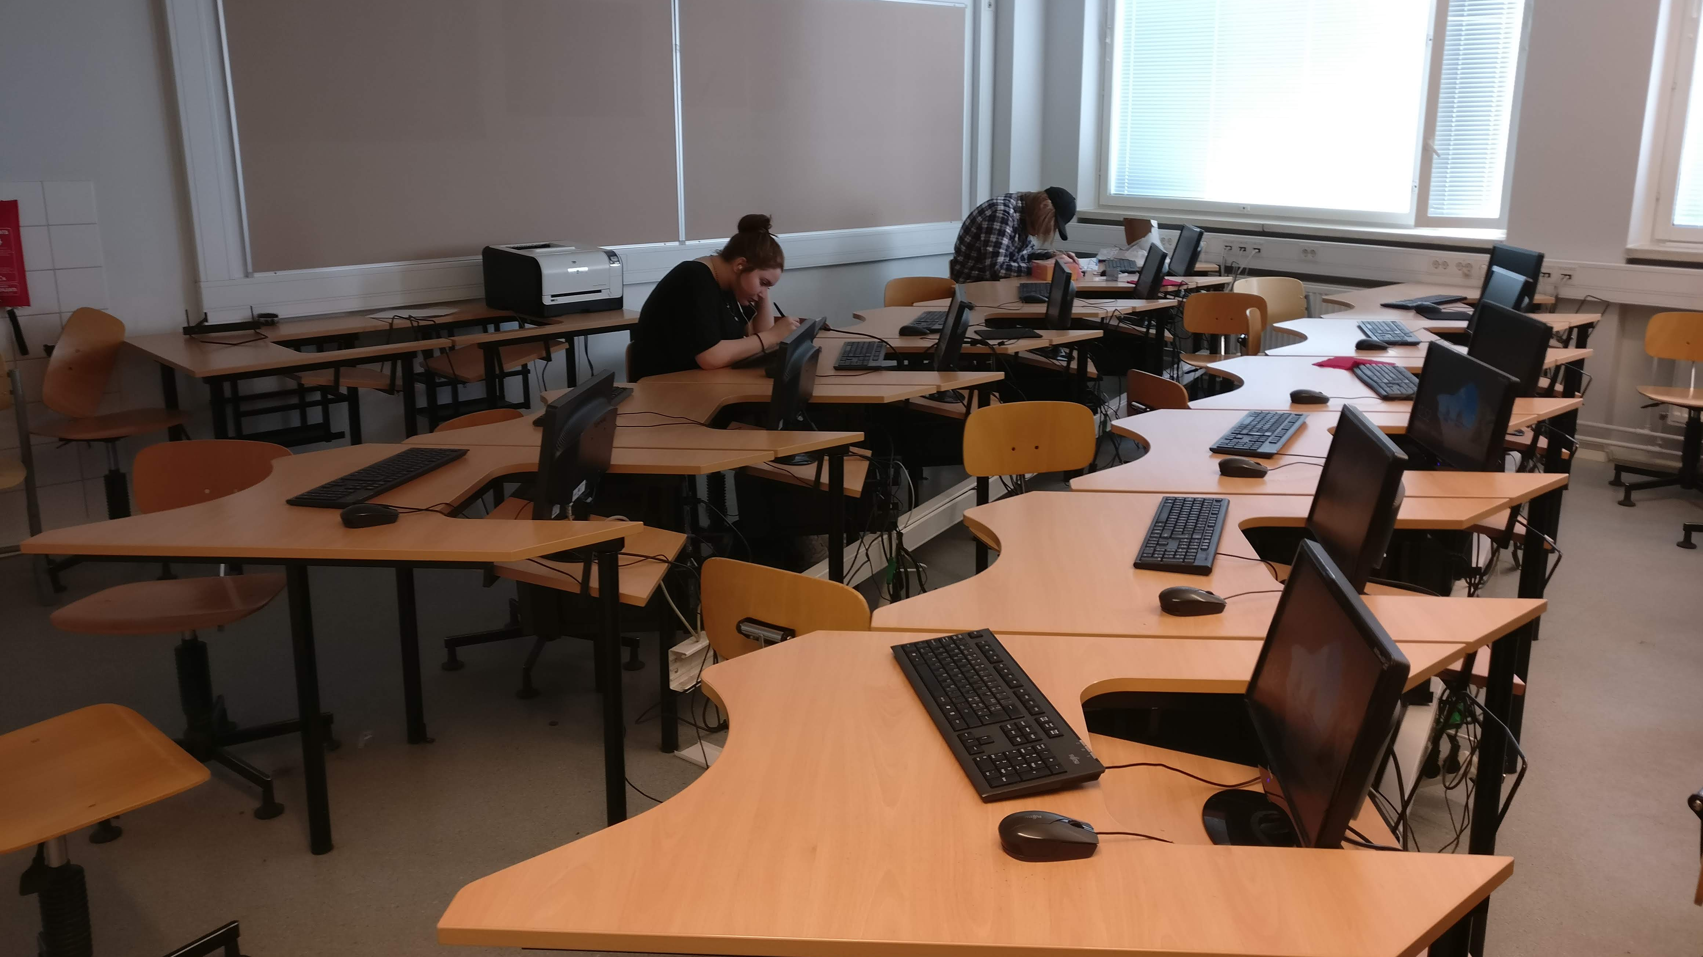

Hajonneet ryhmät mukaan työelämätaitoihin. Anna tilaa, jos se on mahdollista!

Slide 19
Failure is always an option. - Adam Savage / Mythbusters
Yhteisopettajuus vs
perinteinen luokanhallinta
Tarvitseeko tuotoksen valmistua, että siitä voi iloita?

Slide 20
kaaosta ei voi välttää… vai voiko?
Löydä juttu, joka motivoi tai kiinnostaa.
Hyväksy kaaos!

Slide 21


?

